Slide 1
MTProto协议简介
by henaishuai

Slide 2
主要内容
1.总体框架
2.数据报文格式
3.加密算法和流程
4.秘钥交换算法（DH）
5.TL Language简介
6.序列化算法

Slide 3
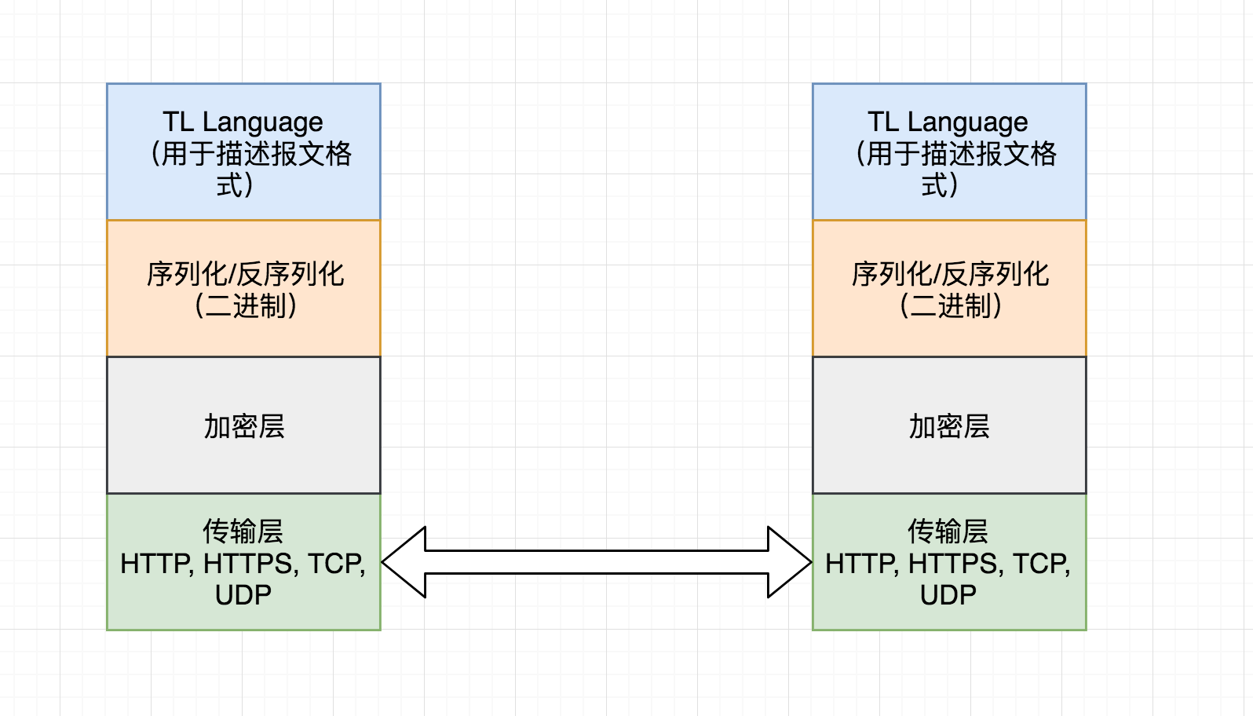
总体结构图

Slide 4
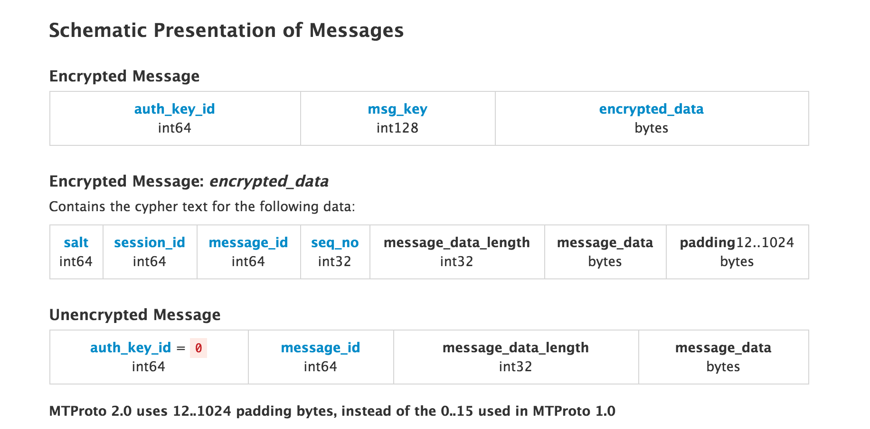
报文格式

Slide 5
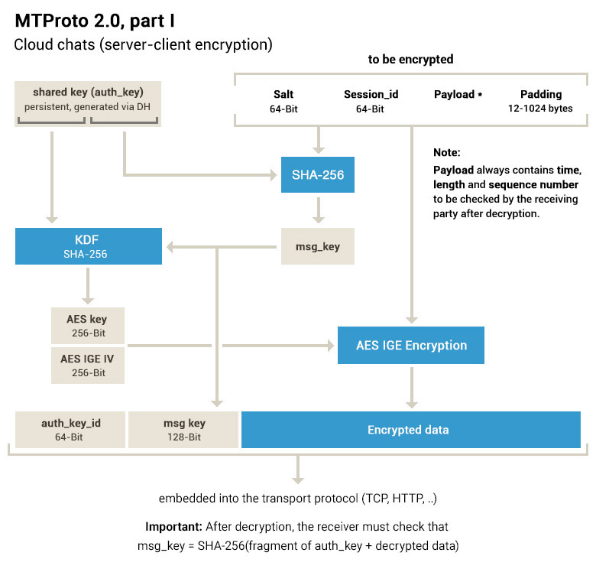
加密流程

Slide 6
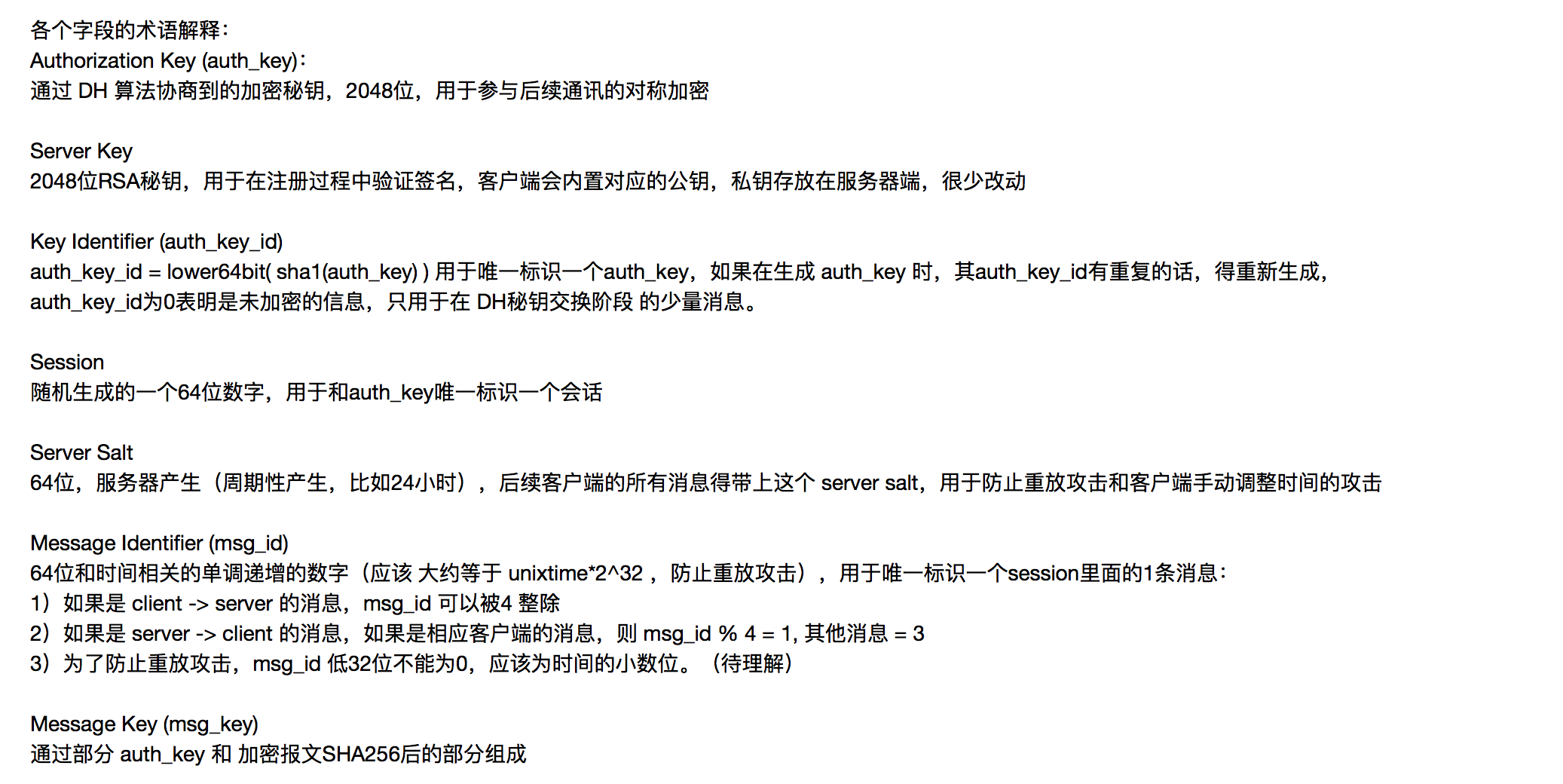
字段说明

Slide 7
Diffie–Hellman key exchange 迪菲-赫尔曼密钥交换算法
核心思想：
在加密通讯之前双方各自生成秘钥的保密的一部分a，然后互换部分可以公开的参数b，用a和b生成最终的相同的秘钥。
理论基础：
离散对数（Discrete logarithm）的不可逆性

Slide 8
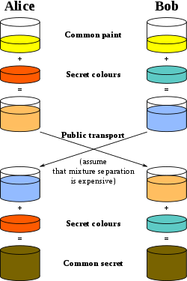
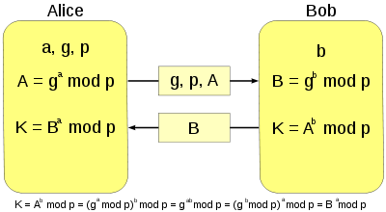
Diffie–Hellman key exchange 迪菲-赫尔曼密钥交换算法

Slide 9
TL Language
scheme定义形式
---types---
dh_gen_ok#3bcbf734 nonce:int128 server_nonce:int128 new_nonce_hash1:int128 = Set_client_DH_params_answer;
dh_gen_retry#46dc1fb9 nonce:int128 server_nonce:int128 new_nonce_hash2:int128 = Set_client_DH_params_answer;
dh_gen_fail#a69dae02 nonce:int128 server_nonce:int128 new_nonce_hash3:int128 = Set_client_DH_params_answer;
---functions---
set_client_DH_params#f5045f1f nonce:int128 server_nonce:int128 encrypted_data:string = Set_client_DH_params_answer;
备注：
0x3bcbf734 = crc32(“dh_gen_ok nonce:int128 server_nonce:int128 new_nonce_hash1:int128 = Set_client_DH_params_answer”)

Slide 10
TL Language
基本数据类型：
int16，uint16
int32，uint32
int64，float64
string
bigInt ( 如int128）
Vector （类似于数组）

Slide 11
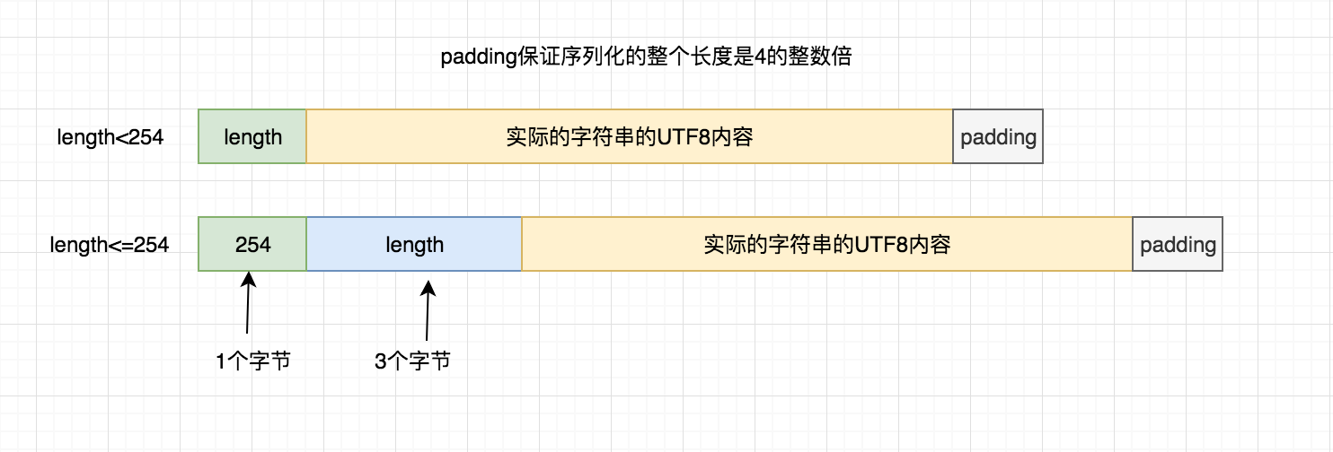
序列化 --- 基本数据类型
int16~64 : 其二进制的小端形式
bigInt : 其二进制的大端形式
字符串的序列化：

Slide 12
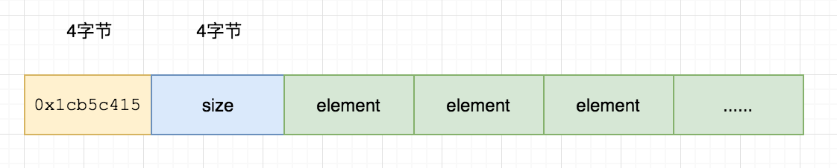
序列化 --- Vector

Slide 13
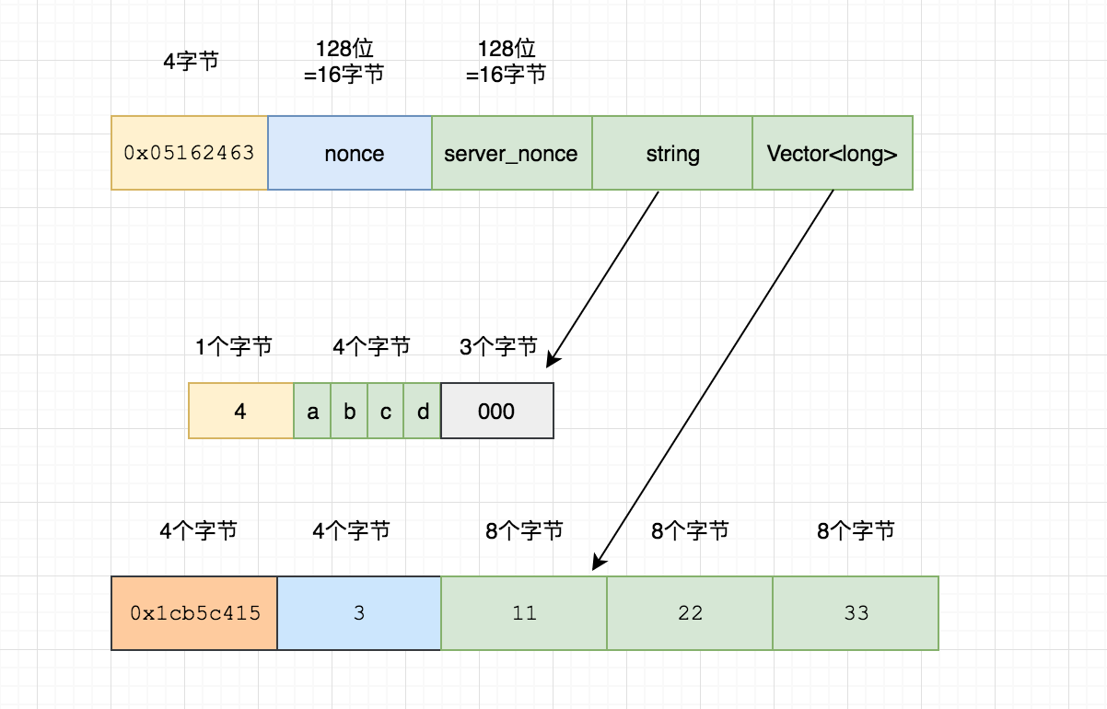
序列化示例
resPQ#05162463 nonce:int128 server_nonce:int128 pq:string server_public_key_fingerprints:Vector<long> = ResPQ;
resPQ#05162463 nonce:int128 server_nonce:int128 pq:"abcd" server_public_key_fingerprints:[11,22,33] = ResPQ;

